Slide 1


Slide 2

LEAN & GREEN
Che cosa è:
è un programma volontario articolato attorno a 4 parole chiave:
  Sostenibilità
  Semplicità
  Professionalità
  Visibilità

Slide 3


LEAN & GREEN
SOSTENIBILITA’
Lean & Green ha l’obiettivo di ridurre le emissioni di CO₂ di oltre il 20% in 5 anni ed in parallelo aumentando la profittabilità aziendale

Slide 4


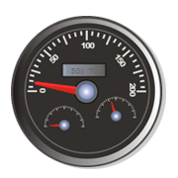
LEAN & GREEN
SEMPLICITA’
Nessun carico di lavoro aggiuntivo
Nessuna necessità di manuali operativi o altra carta
Sviluppo di un piano di lavoro semplice e chiaro
Indicatori della performance misurabili e verificabili

Slide 5





LEAN & GREEN
PROFESSIONALITA’
Supporto da parte di Fondazioni e/o esperti del settore
Audit da parte di Enti terzi

Slide 6
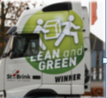
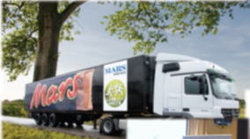
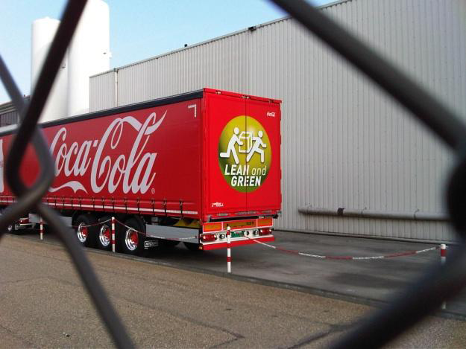
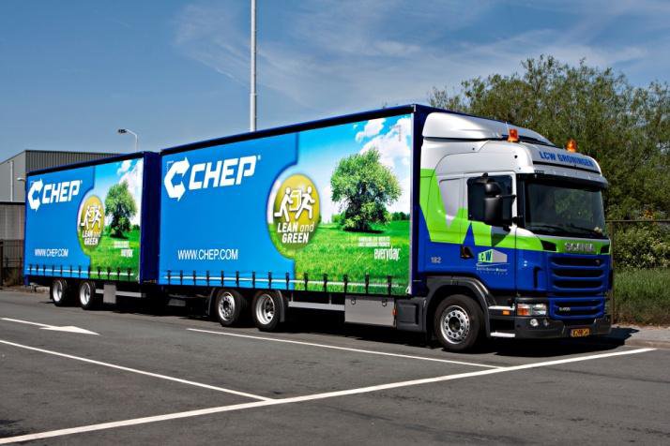
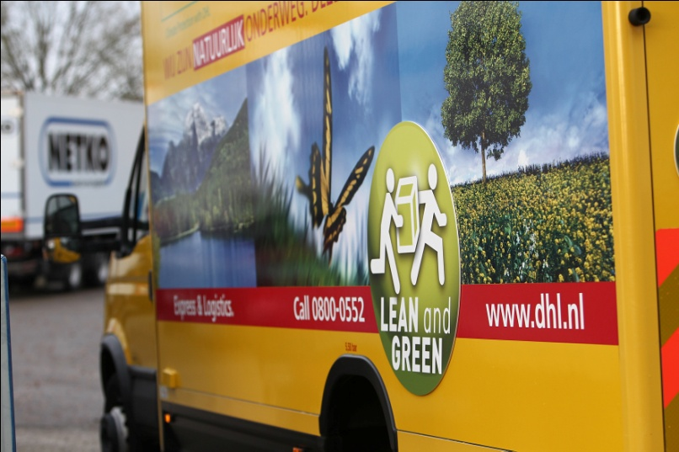
LEAN & GREEN
VISIBILITA’
Utilizzo del logo per comunicare a Clienti e Fornitori

Slide 7
Un po’ di storia
Nasce in Olanda nel 2007
Oltre 300 aziende partecipanti
  produttori (Bacardi, Coca Cola, Heinz, Grolsh, SCA, Mars, Heineken, ecc)
  trasportatori e operatori logistici (CEVA, TNT, DB Shenker, Kuehne & Nagel, DHL, ecc)
  municipalità (Rotterdam, Utrecht)
Finanziato dal Governo Olandese
Presente in Belgio, Spagna, paesi nordici

Slide 8
Come si diventa Lean & Green
1
Kick-off: meeting iniziale per determinare che la partecipazione al progetto è fattibile e desiderabile
3
Piano di Azione: generazione di un Piano di Azione da parte dell’Azienda che dettagli le modalità di riduzione di CO2 e le misurazioni
4
5
6
2
Dichiarazione di intenti: dichiarazione scritta da parte del Top Management aziendale di conferma degli obiettivi del programma
Audit: verifica del Piano di Azione fatta da un ente terzo certificato
Award: premio Lean & Green (consegnato di solito 2 volte l’anno) che permette alle Aziende di usare il logo Lean & Green per scopi pubblicitari
Monitoring: le Aziende devono inviare gli indicatori di performance al FLC PLUS ed all’ente terzo certificatore per il monitoraggio dei risultati.

Slide 9









Lo stato in Italia
Partito il 17 gennaio 2012
Aziende già certificate:

Slide 10



Possibili sviluppi
Slots di scarico privilegiati per Aziende Lean & Green
Corsie Lean & Green preferenziali (pedaggi autostradali, ingresso porti)
Possibilità di partecipare a Gare di Appalto solo per aziende Lean & Green
Sconti o privilegi agli ordini che soddisfano i requisiti Lean & Green (posizionamento a scaffale)

Slide 11
Contatti
Freight Leaders Council PLUS
Piazzale Ardigò 30 A
00142 – Roma
Tel 06 59600561
c/o Federico Oneto
Cell. 348 0911416

Slide 12
Contatti
Freight Leaders Council PLUS
Piazzale Ardigò 30 A
00142 – Roma
Tel 06 59600561
c/o Federico Oneto
Cell. 348 0911416
GRAZIE DELL’ATTENZIONE

